Slide 1
Alergie pokarmowe u psów
Zapraszamy to lektury, rozwiejemy twoje wątpliwości .

Slide 2
Pewnie nie raz spotkałeś się z terminem – Alergia ?
Uporczywy świąd ?
Problemy z uszami ?
Matowa sierść ?
Łupież ?
Wymioty ?

Slide 3
Jeśli rozpoznajesz któryś z objawów, to przybliżymy ci problem :
Uporczywy świąd
Problemy z uszami
Matowa sierść
Zwierzęta znoszą to bardzo ciężko. Pies obsesyjnie się drapie wydrapując duże powierzchnie sierści i skóry. Bardzo często ocierają się o meble liżąc chore miejsca dotknięte chorobą.
Najczęściej są to zaczerwienienia, brzydki zapach, zwiększanie wydzielanej woskowiny.
Bardzo brzydka sierść . Uporczywe drapanie może prowadzić do wyłysień w okolicach oczu czy łap.

Slide 4
...z którym boryka się twój pies.
Kłopoty żołądkowe
Wymioty i biegunki
Utrata wagi
Apatia
Zaparcia
Przyczyną alergii niejednokrotnie bywa stałe spożywanie nieodpowiedniego pokarmu, który uczula zwierzę.
Nie należy zapominać, że niektóre czworonogi są bardziej podatne na alergie pokarmowe podobnie jak ludzie.

Slide 5
Jakie produkty uczulają zwierzę ?
Takie których nie możemy określić źródła pochodzenia.
Mięso stosowane do produkcji karm z niewiadomego źródła , bez kontroli nad tym jakie były stosowane pasze podczas hodowli bądź mieszanki uzupełniające paszowe.
Mieszanki paszowe pełnowartościowe w postaci granulatu stabilizowane przeciwutleniaczami
Drób ? – nie ! Mączki drobiowe dodawane do większości karm. Stabilizowane syntetycznymi przeciwutleniaczami. Bądź drób z hodowli gdzie mimo zakazu dalej stosowane są antybiotyki i hodowca nie stosuje naturalnych mieszanek uzupełniających.
Ryby ? - nie ! Jeśli pochodzą z dobrych źródeł .

Slide 6
Jakie produkty uczulają zwierzę ?
Wieprzowina ? – nie skarmiamy nią psów! To podstawowy alergen i może być źródłem choroby aujeszky’ego. Bardzo groźna choroba dla psów – jej objawy to: apatia, senność, wymioty lub duszność.
Ryż ? - nie jeśli jest odpowiednio przyrządzony .musi być w odpowiedni sposób zblanszowany. To doskonale źródło węglowodanów. Ma doskonały wpływ na regulacje procesów trawiennych . Doskonale źródło cynku, potasu, magnezu i żelaza czyli niezwykle cennych dla organizmu naszego psa pod kątem składników odżywczych .
Ziemniaki ? – nie ! Psu można dodawać do jedzenia ziemniaki, ale nie w każdej formie. Nie mogą być to ziemniaki surowe, niedojrzałe, kiełkujące ani zzieleniałe. Odpadają również obierki i wszelkiego rodzaju pozostałości po ziemniakach. Zawierają one solaninę — toksyczny związek, który zaszkodzi psu na żołądek. Najlepiej podawać ziemniaki, które zostały rozgotowane, ubite i zdążyły wystygnąć. Ciepłe ziemniaki mogą zaszkodzić żołądkowi zwierzęcia. Nie mogą być też takie, które były po ugotowaniu przetrzymywane w lodówce, bo pod wpływem temperatury zmieniają swoją strukturę i stają się trudniejsze do strawienia. Ważna jest również wielkość porcji — ilość ziemniaków nie powinna przekroczyć 1/3 całego posiłku dla zwierzęcia.

Slide 7
To co uczula mojego psa ?
Komercja !
Chemia!
Przeciwutleniacze !
Wzmacniacze smaku!
Uzależniające substancje!
wielkokoncernowe
Notes:
<numer>

Slide 8
Alergia … i co dalej ?
Konsekwentne postępowanie dietetyczne – czas start !
Dieta eliminacyjna.
Odpowiednio zbilansowany i przygotowany posiłek dopasowany do indywidualnych potrzeb czworonoga.

Slide 9
Czy mamy taki posiłek ?
Ba! Nie jeden! Pomożemy ci wyjść z alergii i zdejmiemy ci ten problem z głowy. Bez wcześniejszych kosztownych badań ! Tylko musisz być konsekwentny i postępować wedle wytycznych.
Zaufały nam tysiące psów i wiele lekarzy weterynarii.
95% alergii zdiagnozowanych u psów ginie w naszych rękach.
5% przeżywa – ich parasol – to brak konsekwencji właściciela.

Slide 10
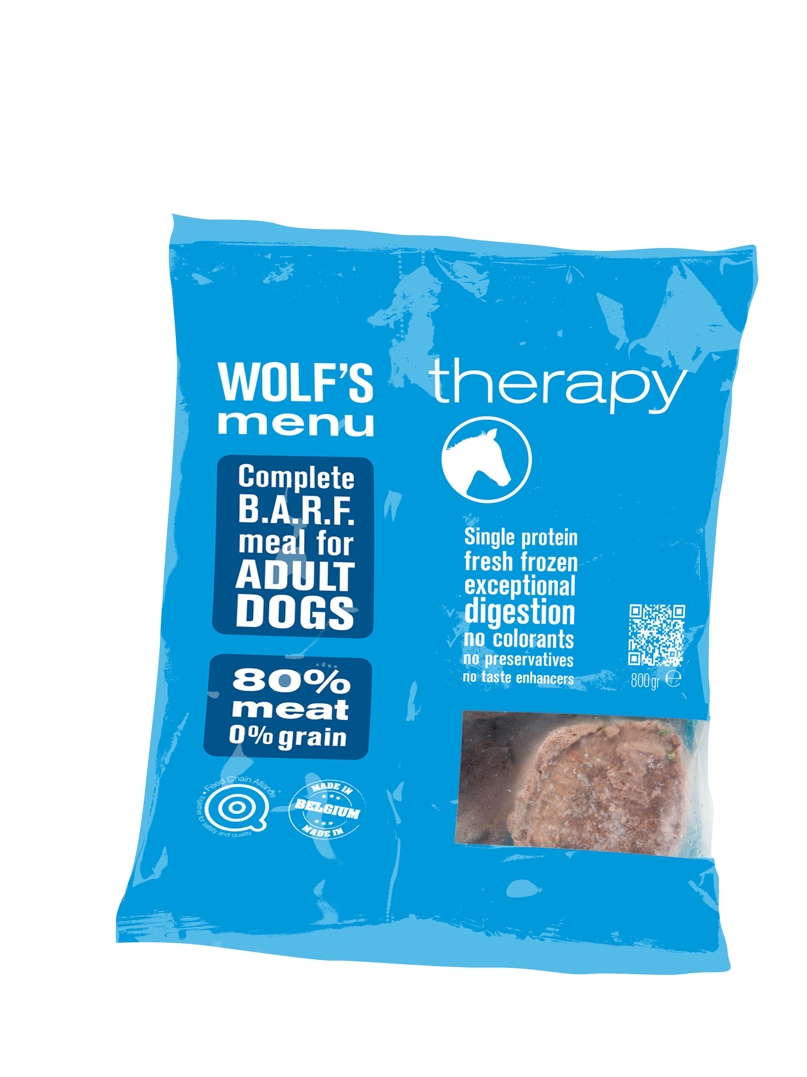
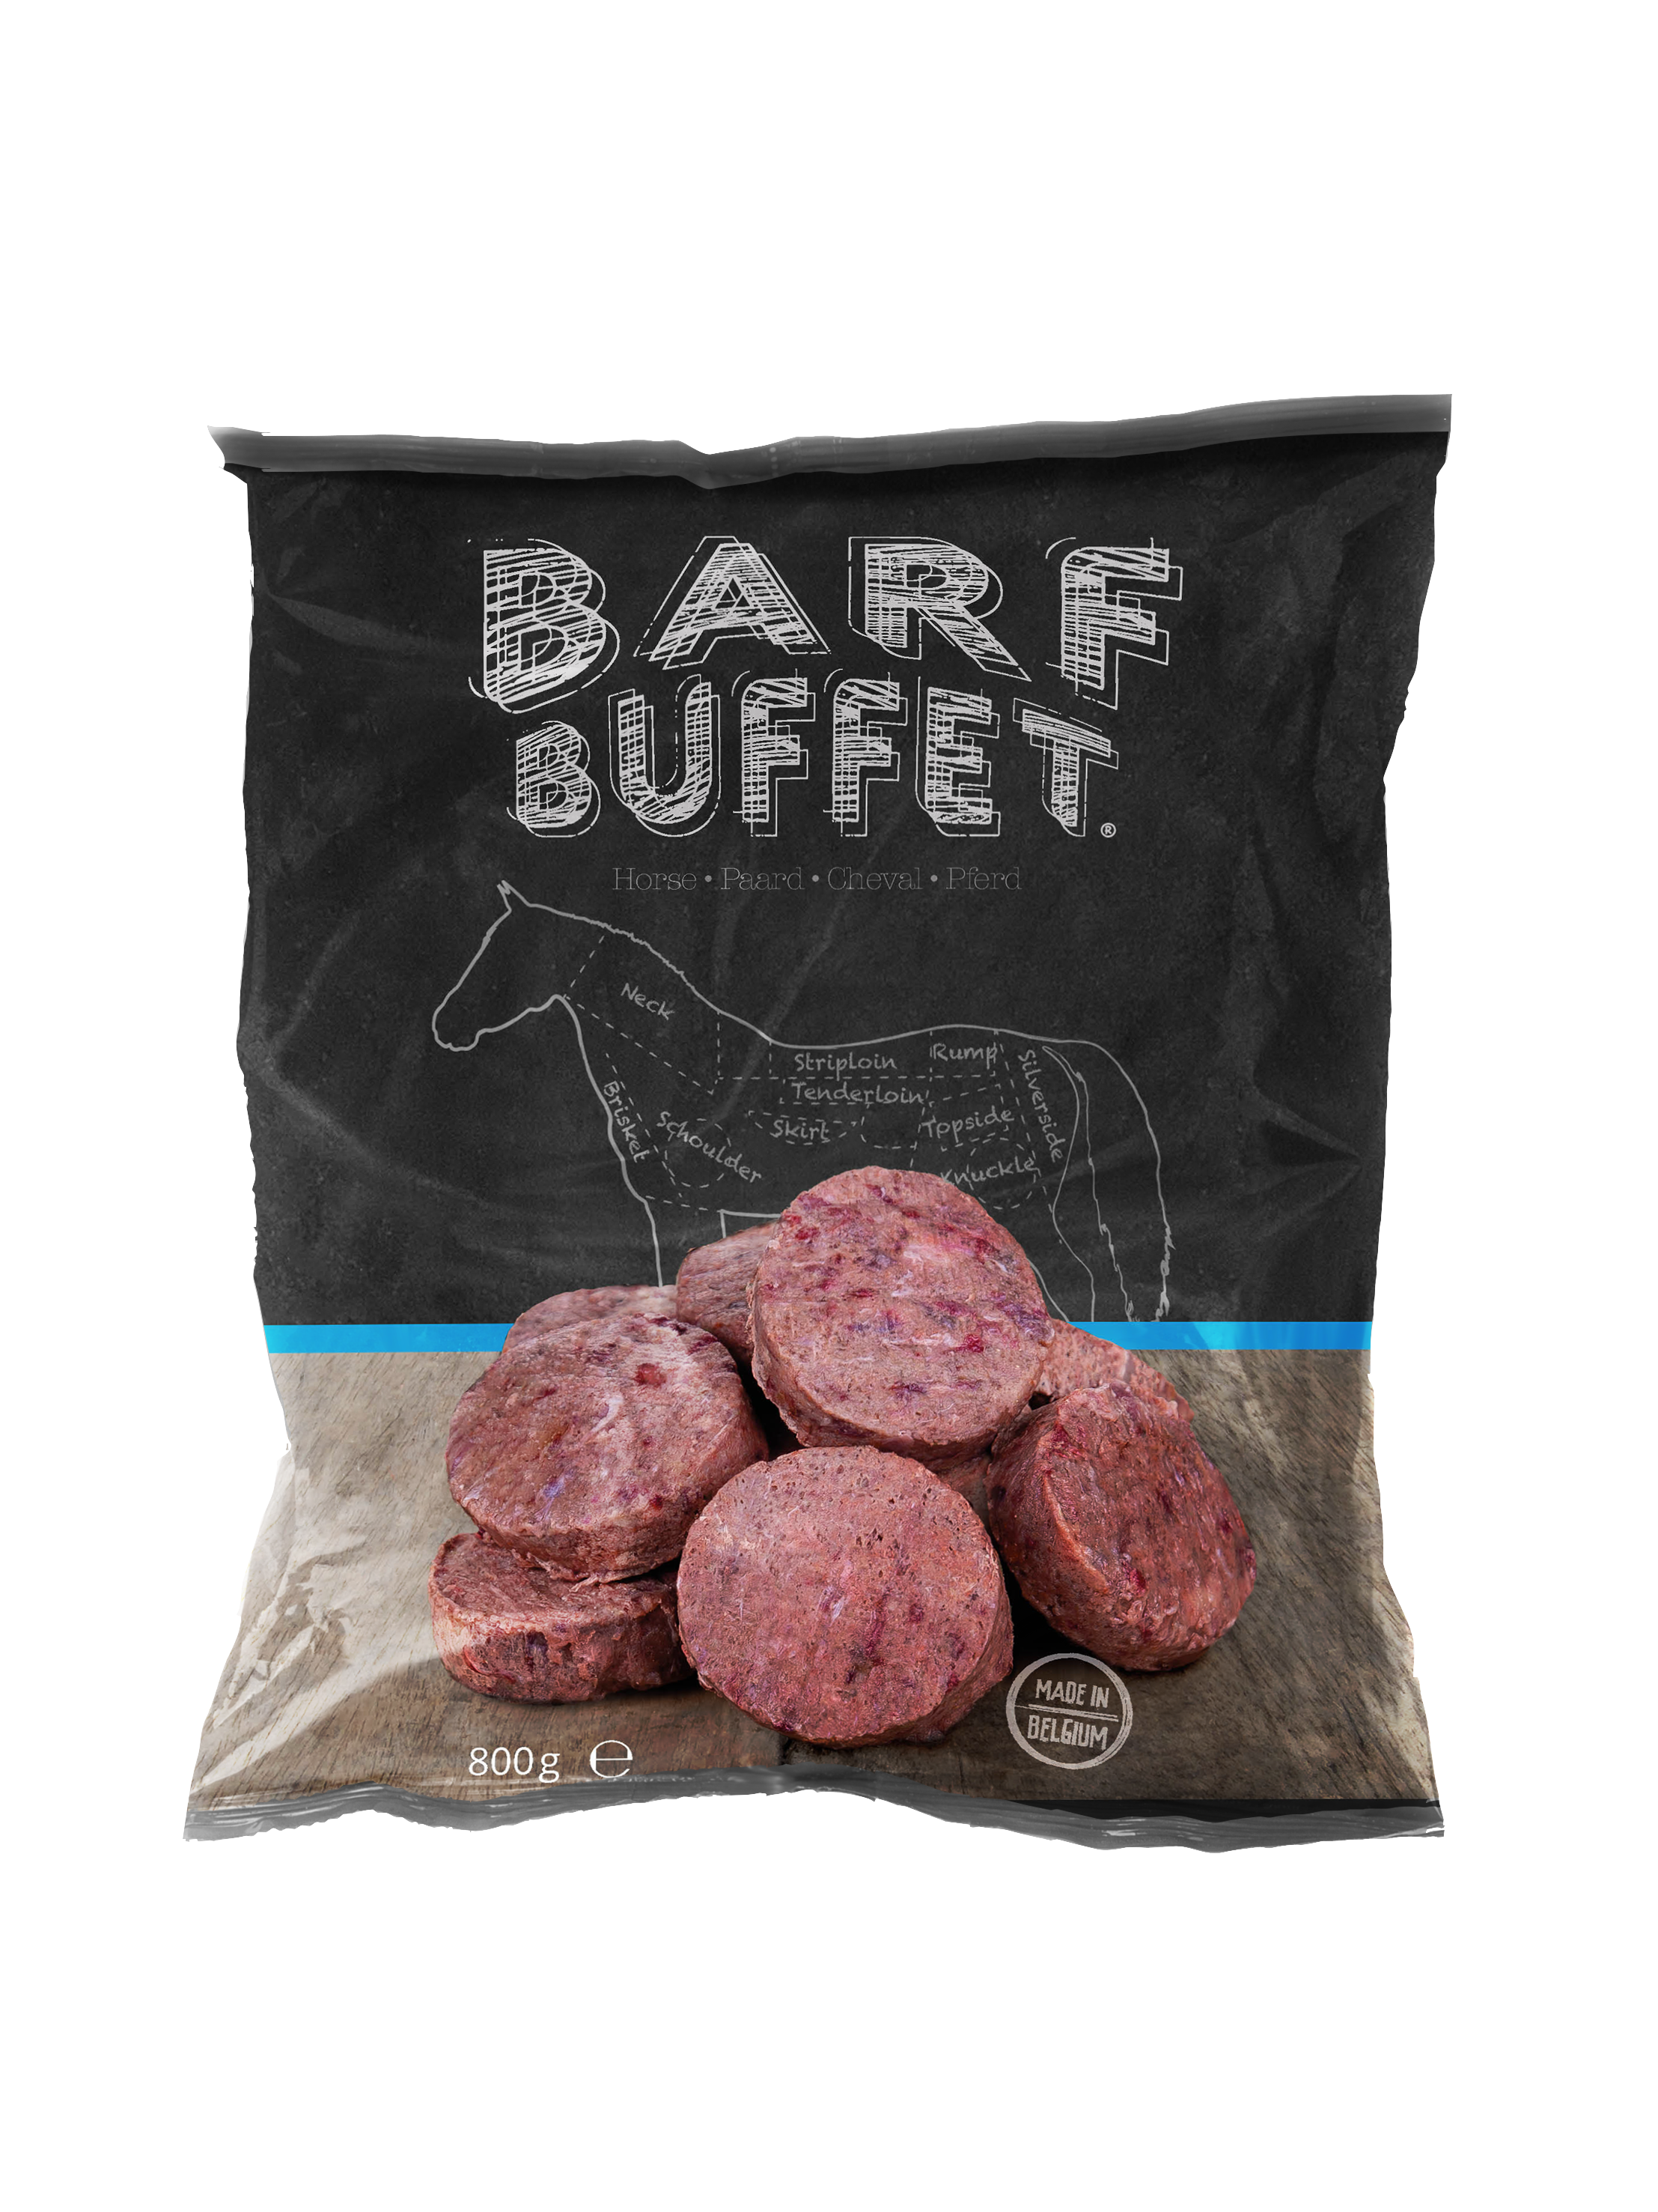
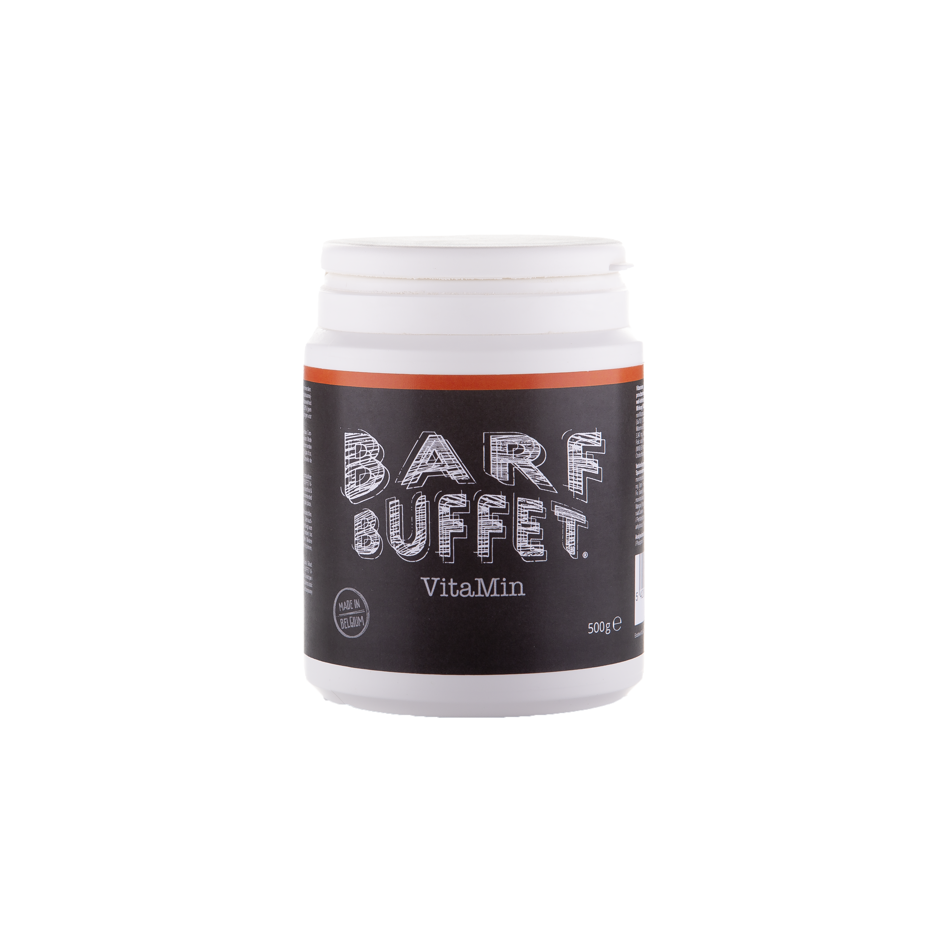
Co wybrać ?
Kiedy chcesz mieć szybko z głowy problem:
Kiedy chcesz mieć z głowy problem, ale masz potrzebę mniejszych krążeków:
Kiedy chcesz mieć problem z głowy ale lubisz sam kombinować :
Pełnowartościowe jedzenie dla psów :
Pełnowartościowe jedzenie dla psa :
Czyste mięso z konia plus witaminy

Slide 11
Jeśli jeszcze masz jakieś pytania
Dzwoń !
Przyjedziemy i wyjaśnimy !
Dowieziemy jedzenie!
Dobierzemy dietę !
Nie chcesz być tylko na surowym !
Doradzimy ci najlepsze suche karmy.
501 170 178

